Slide 1
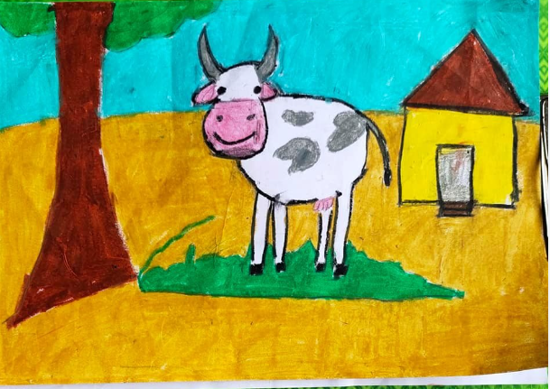
Grade 2__Art 二年級生活美勞
Miss Wang 王淑芳
2024/2/23
Notes:
此範本可作為群組設定中簡報訓練教材的起始檔案。
章節
在投影片上按一下右鍵以新增章節。 章節可協助您組織投影片，或簡化多個作者之間的共同作業。
備忘稿
使用 [備忘稿] 章節記錄交付備忘稿，或提供其他詳細資料給對象。 於簡報期間在 [簡報檢視] 中檢視這些備忘稿。
請記住字型大小 (對於協助工具、可見度、影片拍攝及線上生產非常重要)
協調的色彩
請特別注意圖形、圖表及文字方塊。
考慮出席者將以黑白或 灰階列印。執行測試列印，以確保在進行純黑白及 灰階列印時色彩正確。
圖形、表格和圖表
保持簡單: 如果可能，使用一致而不令人分心的樣式和色彩。
所有圖表和表格都加上標籤。

Slide 2
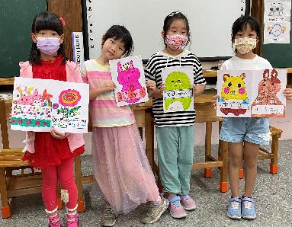
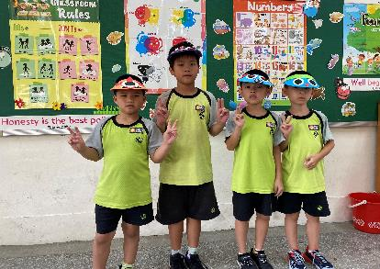
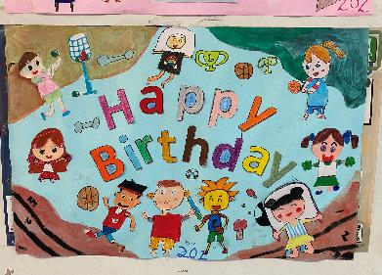
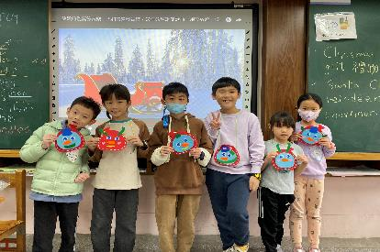

Slide 3
雙語生活美勞
1
2
在創作過程中提升創造力
3
從課室英語及生活用語開始
享受動手創作的樂趣
4
增加聽與說的機會
Notes:
這是另一個選項 適用於概觀投影片。

Slide 4
結合生活經驗
1
2
節慶：母親節+端午節
3
生活經驗：生活用品+玩具
校園活動：園遊會
4
・甄選：以參賽精進作品
Notes:
這是另一個選項 適用於概觀投影片。

Slide 5
評量方式
上課作品：70%
課堂表現：30%

Slide 6
親師溝通
工具箱、科任袋
聯絡簿--
--提醒下週準備物品
--請家長不必當限時快遞
電話：25965407#819

Slide 7
感 謝 聆 聽 BYE
Notes:
要使簡報盡可能簡潔嗎? 可考慮將額外的內容移到附錄。
使用附錄投影片儲存您可能想要在播放「問題」投影片時提及，或讓出席者在未來深入研究時很有用的內容。

